Slide 1
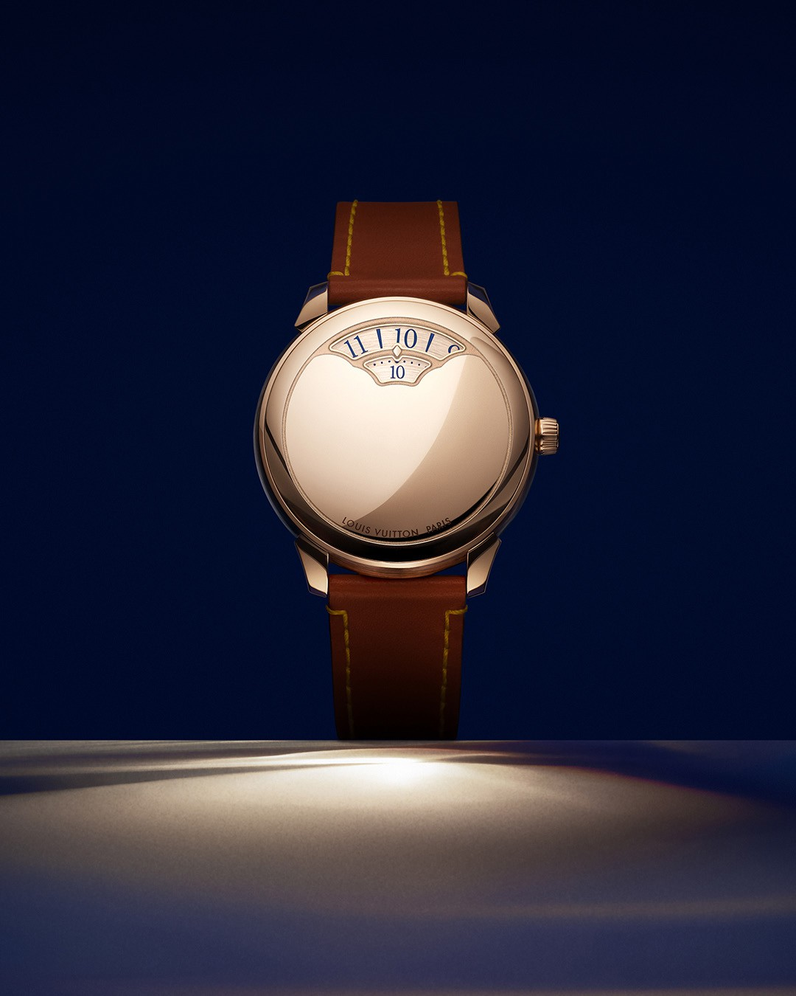
Louis Vuitton
Tambour Convergence

Slide 2
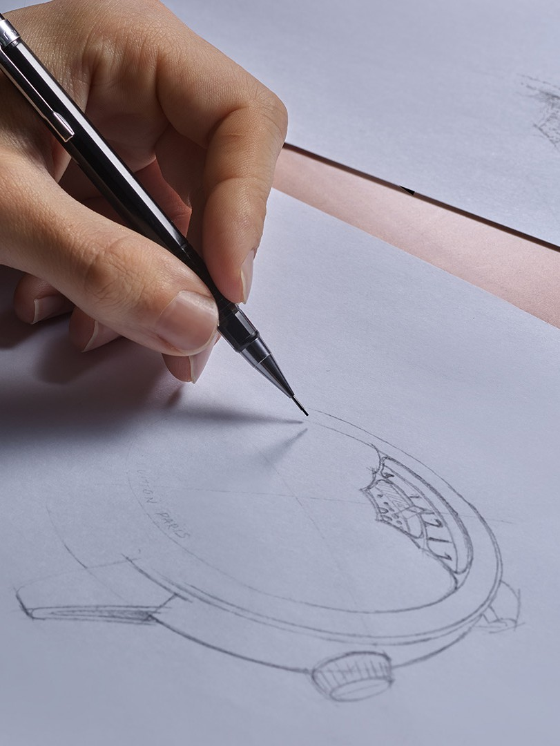
Louis Vuitton Tambour Convergence personifica la última evolución de la alta relojería de la Maison. Esta creación fusiona a la perfección el movimiento y la caja en un diálogo armonioso, ubicando lo extraordinario en lo cotidiano.
Dos nuevos relojes constituyen los modelos de lanzamiento del Tambour Convergence, la colección concebida y elaborada en el lenguaje estético que unifica los talleres de Louis Vuitton en Ginebra: La Fabrique du Temps (diseño de movimientos), La Fabrique des Boîtiers (fabricación de cajas) y La Fabrique des Arts (artesanía rara). El nombre de la colección hace referencia a esta convergencia de maestría interna en Louis Vuitton y también representa la distintiva visualización del tiempo del Tambour Convergence. Una indicación arrastrada de horas y minutos, leída en la conjunción de dos discos rotativos con una marca de rombo de oro o platino, enfatiza la naturaleza precisa pero fugaz de un momento en el tiempo, como la luz del sol que atraviesa los bordes dorados de las nubes. La forma del guichet que enmarca la indicación del tiempo está doblemente inspirada en la belleza efímera de este fenómeno natural y también en las arabescos decorativos que se encuentran en la arquitectura interior de la casa familiar Louis Vuitton en Asnières. Dentro de la caja de 37 mm late una primicia relojera para la Maison: un movimiento de cuerda automática producido íntegramente por La Fabrique du Temps Louis Vuitton.

Slide 3
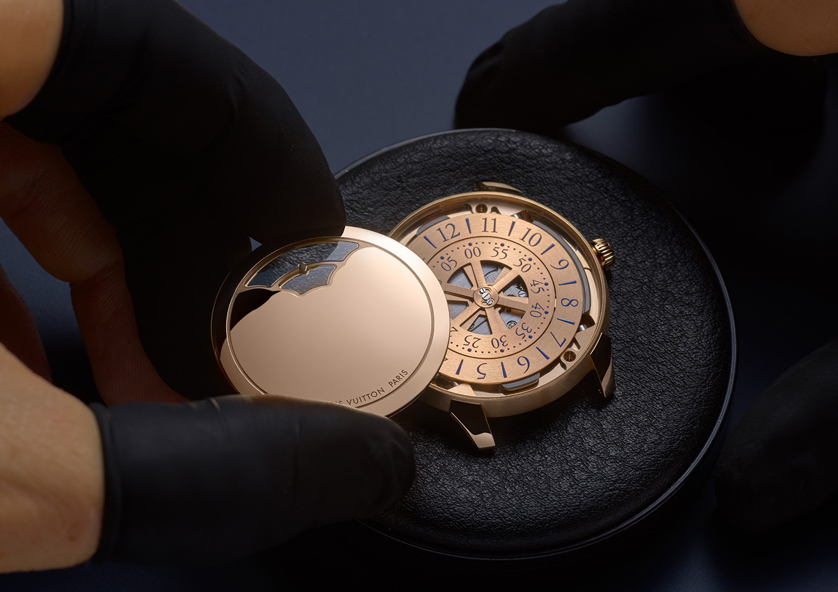

Slide 4
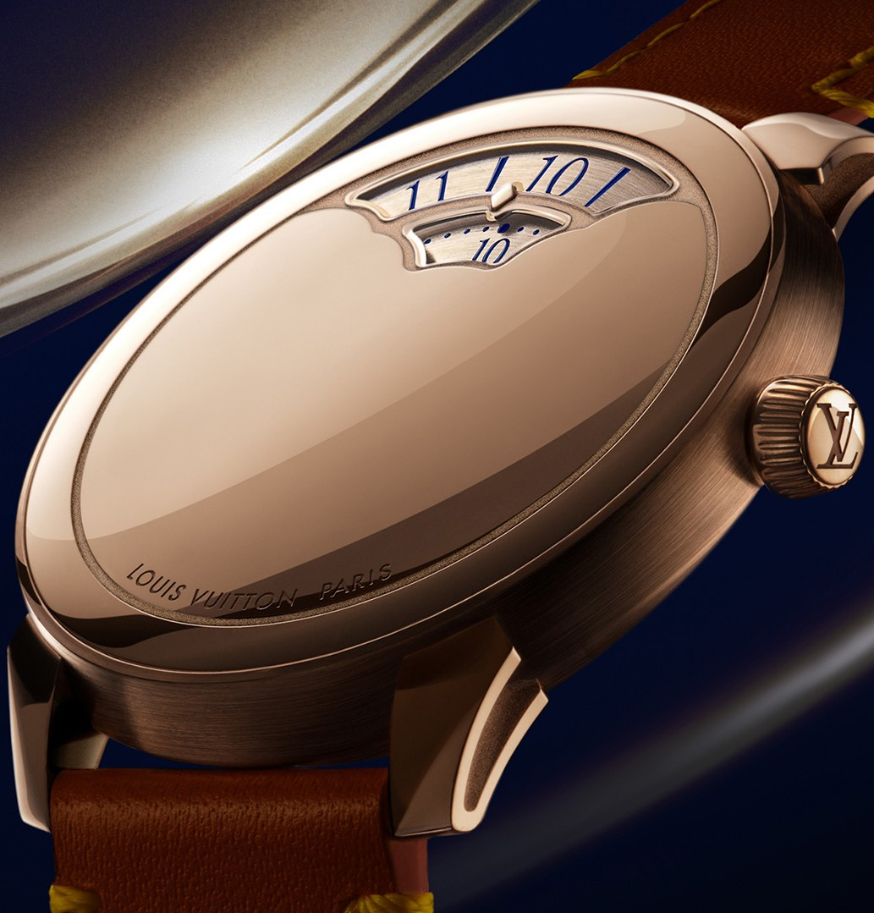
Convergencia del tiempo
Los iconos pueden renacer, como demostró el Tambour en 2023, con motivo de su 21 aniversario. También pueden adquirir nuevos aspectos de diseño y concepto, explorando diferentes facetas de su identidad. El Louis Vuitton Tambour Convergence es un homenaje a los montres à guichet de una época pasada, reinterpretados con la elegancia contemporánea que distingue a cada creación Tambour.
El Tambour Convergence replica los lados delicadamente curvados del Tambour que se estrechan hacia un punto de inflexión, permitiendo que el reloj se ajuste perfectamente a la muñeca y creando la apariencia de delgadez que contradice la robustez del movimiento de cuerda automática en su interior. Las asas rediseñadas distinguen al Tambour Convergence de la actual colección Tambour, marcando el comienzo de una nueva era de diversificación estética dentro de la línea Tambour y atrayendo la mirada con su perfil armonioso y geométrico. Sus superficies superiores están pulidas a mano, mientras que las superficies exteriores laterales están ahuecadas y micro-arenadas, agregando sofisticación visual a través del juego de acabados contrastantes.
Los lados de la caja con acabado satinado hacen que el Tambour Convergence parezca aún más delgado que sus 8 mm de grosor, y el diámetro de la caja de 37 mm es a la vez versátil y discreto en una variedad de tamaños de muñeca. La corona pulida refleja la forma de la caja y está sutilmente acanalada para facilitar el ajuste y el remontaje, y un fondo transparente muestra el nuevo calibre automático interno LFT MA01.01.

Slide 5
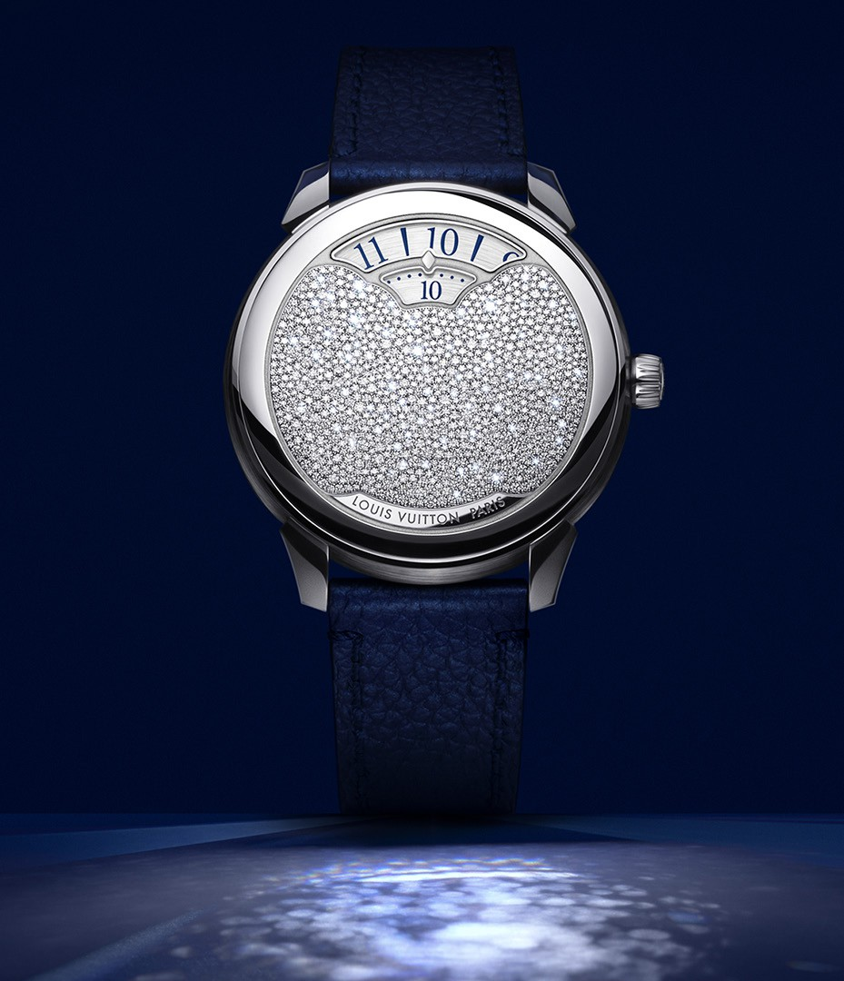
Las horas y los minutos se muestran a través de dos guichets esculpidos en la preciosa placa, cuyas formas curvas recuerdan los detalles interiores de la casa familiar Louis Vuitton en Asnières. Las horas rotan en sentido horario a través del guichet arqueado superior, y los minutos ocupan el arco inferior, con un rombo de oro o platino posicionado entre los dos para una lectura intuitiva del tiempo. Una miríada de detalles ocultos se combinan para hacer que la visualización de las horas y los minutos sea lo más legible posible, desde los bordes metalizados de los cristales de zafiro sobre los guichets, hasta la forma de los propios cristales de zafiro, curvados lo suficiente para satisfacer la necesidad de resistencia estructural, pero no lo suficiente como para deformar los números debajo. Incluso el estilo de los números de las horas y minutos refleja la atención al detalle en el Tambour Convergence. Los números arábigos son elegantes con un toque de estilo caligráfico, un tributo contemporáneo a los relojes clásicos de principios de siglo. Por encima de todo, el Louis Vuitton Tambour Convergence es un recipiente de autoexpresión. Es el lienzo del esteta, la página en blanco del narrador, el diario de viaje del viajero.

Slide 6
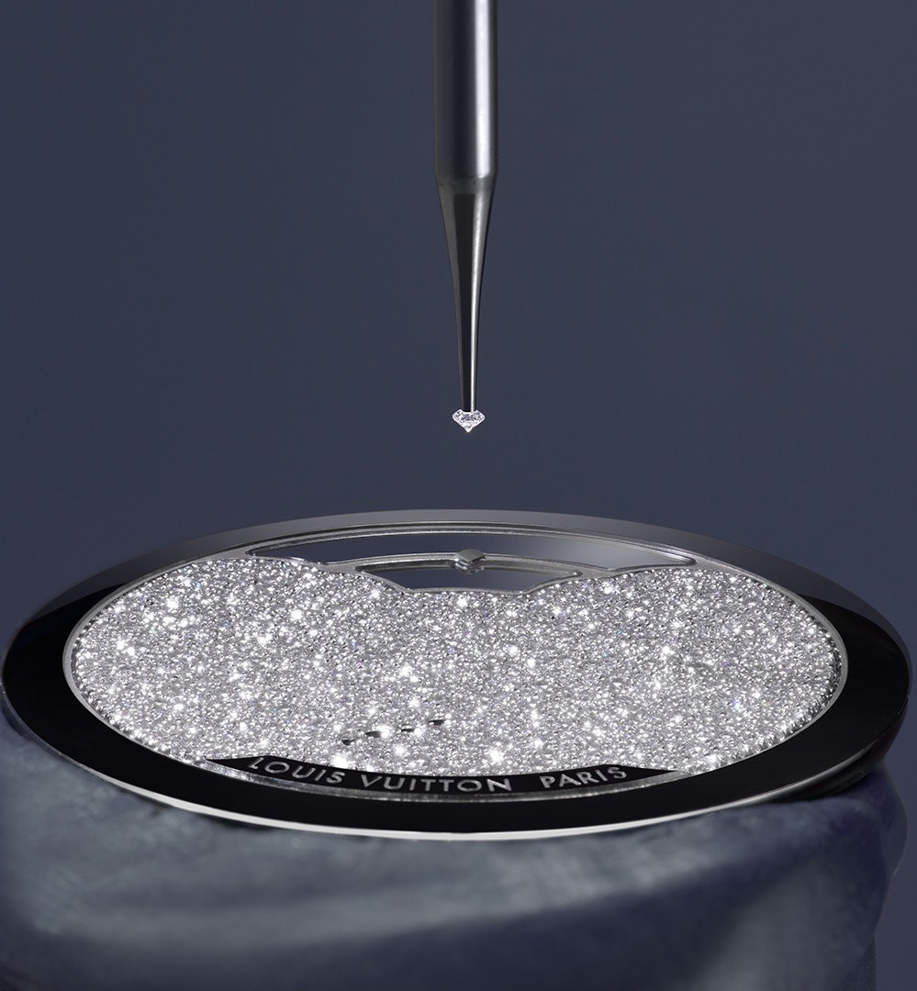
Convergencia de la artesanía
Los dos nuevos modelos Louis Vuitton Tambour Convergence, uno en oro rosa y el otro en platino, poseen cada uno su propia estética distintiva. El modelo de platino presenta discos de horas y minutos con un acabado plateado cepillado y números azules transferidos. La preciosa placa, que constituye el foco decorativo del reloj y enmarca la visualización del tiempo, está engastada con 795 diamantes utilizando una técnica conocida como engaste en nieve, donde las piedras de diferentes tamaños se fijan en su lugar de manera tan cercana y minuciosa que no se pueden distinguir sus engastes. El engaste en nieve debe realizarse a mano, por un engastador de alta experiencia que pueda combinar piedras de varios tamaños de tal manera que el efecto final sea el de una superficie brillante y sin costuras. El Tambour Convergence en platino utiliza piedras en un rango de siete tamaños y requiere 32 horas de meticuloso trabajo para completarse.
Las creaciones de alta relojería de Louis Vuitton se combinan frecuentemente con los tradicionales métiers d'art, y los artesanos internos de la Maison crean diales y cajas tan exquisitos como los movimientos que contienen son técnicos. La superficie de la preciosa placa permite imaginar diversas interpretaciones futuras.
Con los años, el Tambour Convergence de oro pulido ganará una pátina otorgada por el uso diario, un palimpsesto de marcas sutiles que refleja la historia de su portador. Es un verdadero artefacto de relojería, que mide el tiempo a través de su mecanismo interno y simultáneamente registra el paso del tiempo en su superficie exterior.
El modelo de oro pulido es el que más atraerá a quienes creen en tener una relación con sus relojes. Es un reloj con un potencial singular de singularidad, una singularidad que proviene del individuo que elige usarlo.

Slide 7
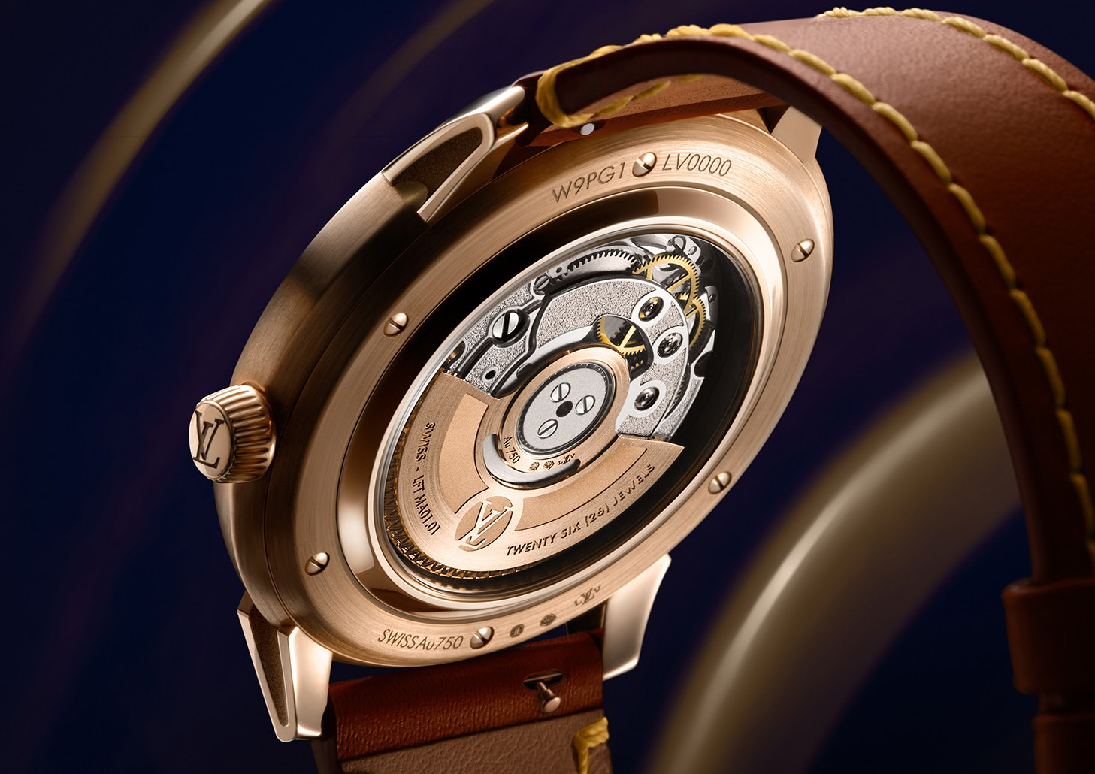

Slide 8
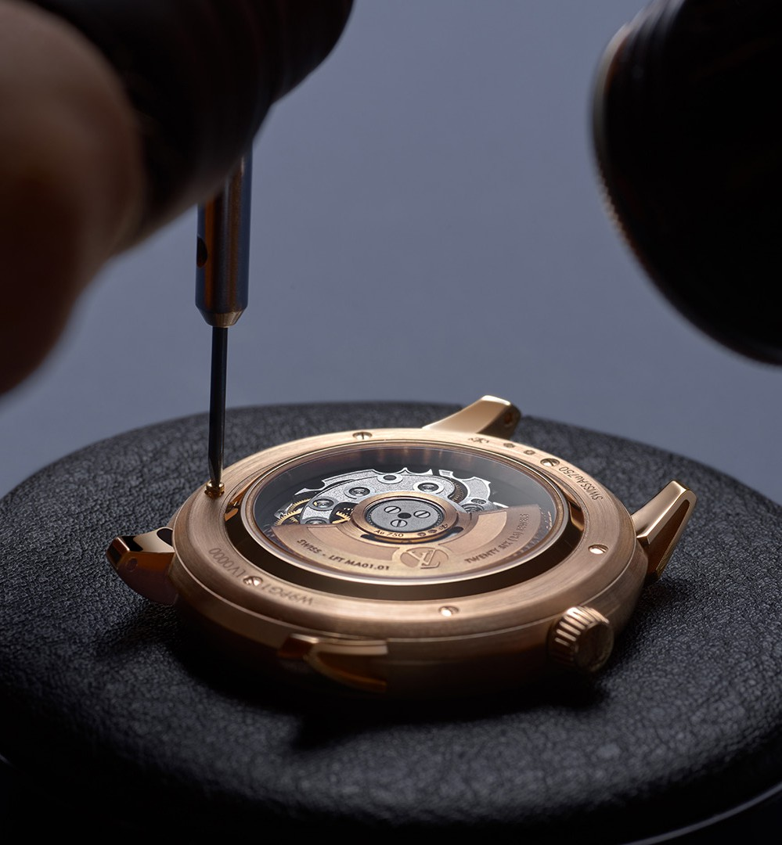
Convergencia de la experiencia
La caja del Tambour Convergence está producida íntegramente por los talleres de La Fabrique des Boîtiers, las recientemente integradas instalaciones de fabricación de cajas de Louis Vuitton en Ginebra. Dentro de sus 37 mm late el nuevo movimiento automático interno, el Calibre LFT MA01.01 con 45 horas de reserva de marcha. La creación de este movimiento marca un hito de fabricación para La Fabrique du Temps Louis Vuitton, lo que demuestra la fortaleza de la producción y la experiencia en ingeniería en el segmento de relojería de la Maison.
Este calibre compacto es un movimiento de solo hora cuya robustez se exhibe por su frecuencia de balance estándar de la industria de 4 Hz (28,800 vph). Su rotor de oro rosa de 18 quilates de alta inercia enrolla eficientemente el barrilete del movimiento, proporcionando al mecanismo niveles óptimos de energía adecuados para un reloj de uso diario. Este compromiso con los estándares modernos de calidad y fiabilidad cronométrica se demuestra aún más con características como el volante de oscilación libre con bloques de inercia (masselots) de alta precisión. Para aquellos que aprecian los toques tradicionales de relojería, detalles como el elegante clic arqueado del barrilete realzan el refinamiento visual del Calibre LFT MA01.01.

Slide 9
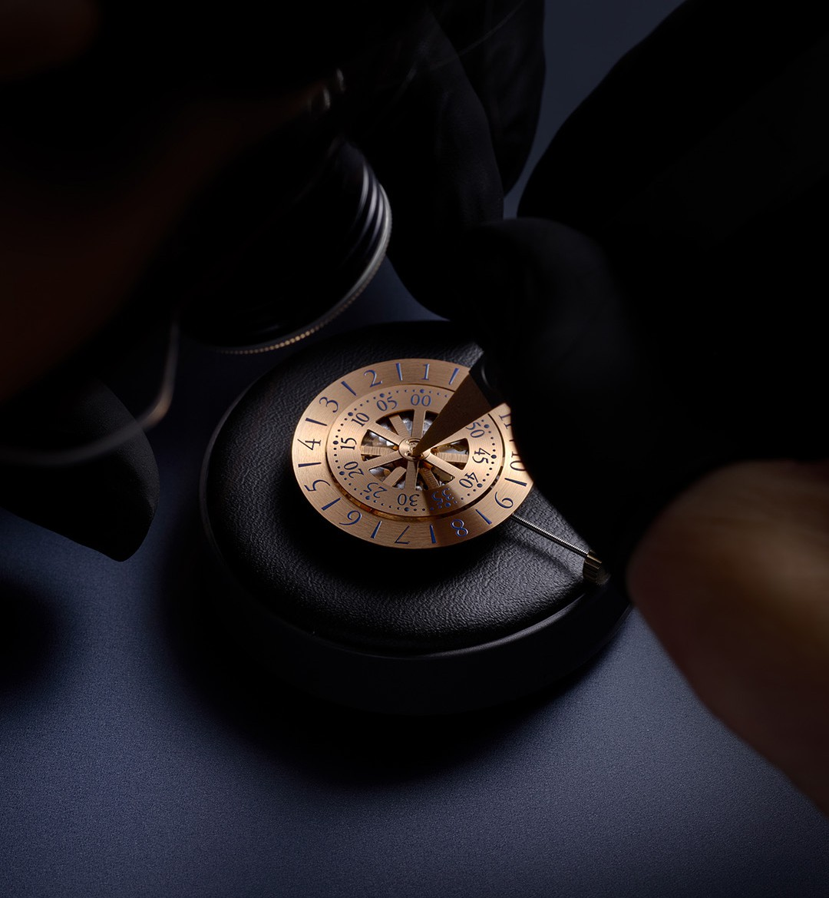
Acabados excepcionales caracterizan el Calibre LFT MA01.01, desde los puentes arenados con bordes micro-arenados, hasta la periferia con muescas en V y pulida del rotor de oro rosa.
Cada superficie y cada acabado se han seleccionado cuidadosamente para crear una apariencia general de riqueza textural y armonía sensorial, en línea con la estética contemporánea de la colección Tambour Convergence y el lenguaje de diseño Tambour.
Complementando el sutil juego de texturas están los zafiros transparentes del movimiento, una desviación de los convencionales rubíes sintéticos fucsia y una firma de la alta relojería contemporánea en La Fabrique du Temps.
Con el debut de este nuevo movimiento en el Tambour Convergence, Louis Vuitton celebra su herencia relojera y proyecta la promesa de su futuro relojero. Oculto por el volante, solo visible para los ojos más agudos, está la marca del fabricante que representa esta promesa: el poinçon LFT de La Fabrique du Temps Louis Vuitton.

Slide 10
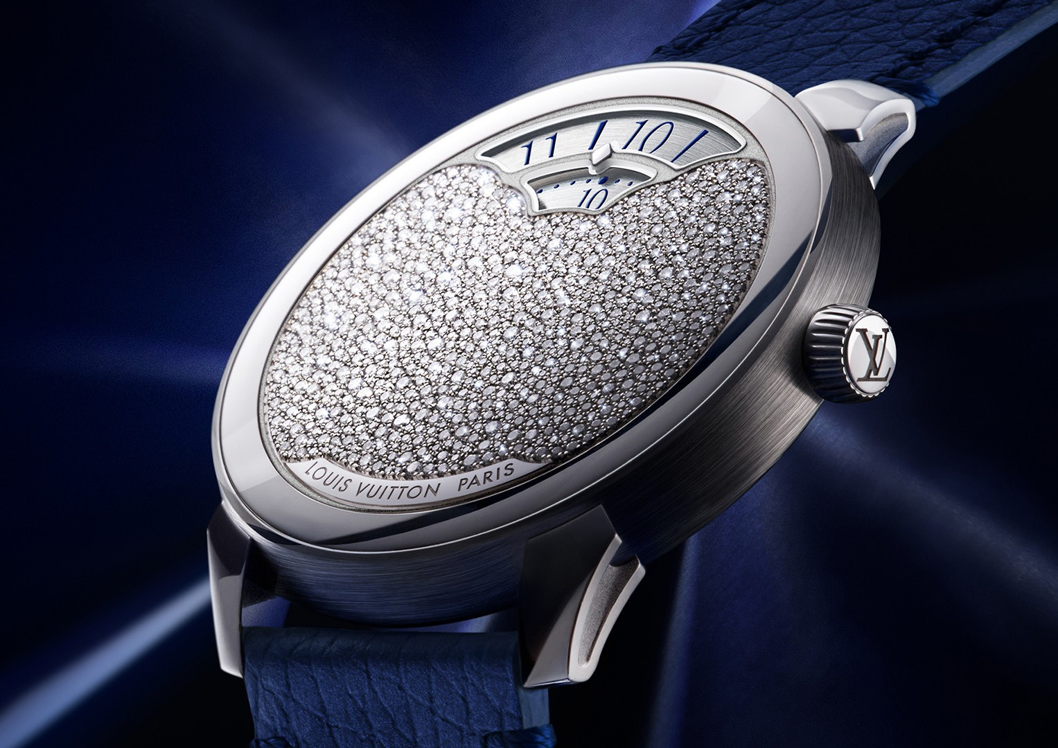

Slide 11
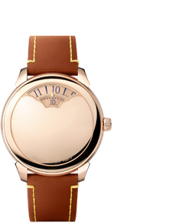
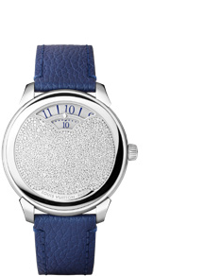
Louis Vuitton Tambour Convergence – Pink gold
W9PG11
Louis Vuitton Tambour Convergence – Platinum, diamonds
W9PT11
Case
18-carat pink gold, hand polished case, lugs polished by hand on the outside and sandblasted on the inside, satin-finished case-sides, polished crown
37 mm diameter
8 mm thickness
Open case-back
Sapphire crystal, anti-reflective coating
Water-resistant to 30 meters
Case
Platinum, hand polished case set with 795 diamonds (~1.71ct), lugs polished on the outside and sandblasted on the inside, satin-finished case-sides, polished crown
37 mm diameter
8 mm thickness
Open case-back set with a satfron sapphire (~0.04ct)
Sapphire crystal, anti-reflective coating
Water-resistant to 30 meters
Hours and minutes discs
Hand satin-brushed brass discs, 4N galvanic treatment
Blue numerals and indexes printed by transfer
Hours and minutes discs
Hand satin-brushed brass discs, rhodium-plated galvanic treatment
Blue numerals and indexes printed by transfer
Movement
Caliber LFT MA01.01: Manufacture self-winding mechanical movement
Functions: Dragging hours and minutes
18-carat pink gold oscillating weight
201 components (including minute and hour discs)
45-hour power reserve
28,800 vibrations/hour
26 jewels
Movement
Caliber LFT MA01.01: Manufacture self-winding mechanical movement
Functions: Dragging hours and minutes
18-carat pink gold oscillating weight
201 components (including minute and hour discs)
45-hour power reserve
28,800 vibrations/hour
26 jewels
Bracelet
VVT camel calf leather and beige calf leather lining
Bracelet
Blue calf leather and black calf leather lining
Buckle
18-carat pink gold pin buckle with LOUIS VUITTON engraved signature
Buckle
Platinum pin buckle with LOUIS VUITTON engraved signature
Gem setting
795 diamonds and 1 satfron sapphire for a total of ~1,75 carat

Slide 12
About Louis Vuitton
Since 1854, Louis Vuitton has brought unique designs to the world, combining innovation with style,
always aiming for the finest quality.
Today, the House remains faithful to the spirit of its founder, Louis Vuitton, who invented a genuine “Art of Travel” through luggage, bags and accessories which were
as creative as they were elegant and practical.
Since then, audacity has shaped the story of Louis Vuitton. Faithful to its heritage, Louis Vuitton has opened its doors to architects, artists and designers across the years,
all the while developing disciplines such as ready-to-wear, shoes, accessories, watches, jewellery and fragrance. These carefully created products are testament to
Louis Vuitton’s commitment to fine craftsmanship.
Photographers:
Still life visuals: Marco Gazza
Savoir-faire visuals: Federal Studio – Régis Golay
For further information:
louisvuitton.com

